Slide 1
МБУК «Игринская ЦБС»
Стимулирование профессионального роста библиотекарей
Игринского района

Slide 2
Библиотечные кадры устаревают, приток молодых мал.
В МБУК «Игринская ЦБС» всего 4 работающих молодых специалиста, 1 из них юноша

Slide 3
В МБУК «Игринская ЦБС» действует программа «Вместе учимся, вместе работаем», которая включает блок обучения молодых специалистов.
Обучение в Школе компьютерной грамотности и Школе начинающего библиотекаря.
Участие молодых специалистов в районных семинарских днях.

Slide 4
Профессиональному росту молодых способствует районный конкурс профмастерства.
С 2014 года проходит 1 раз в 2 года.

Slide 5
Конкурс
профессионального мастерства
2011 года

Slide 6
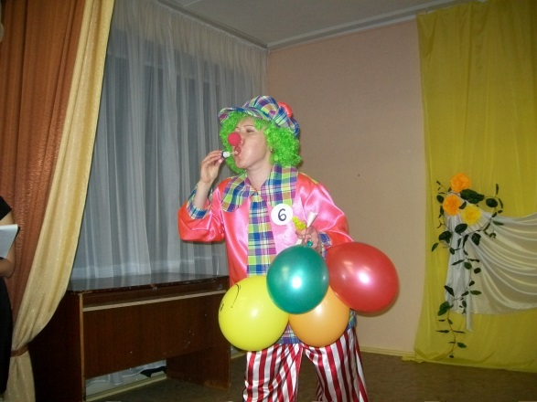
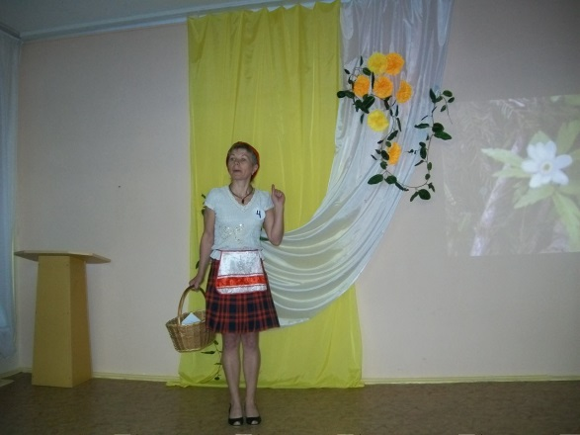
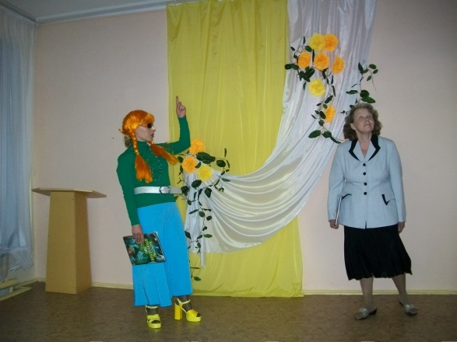
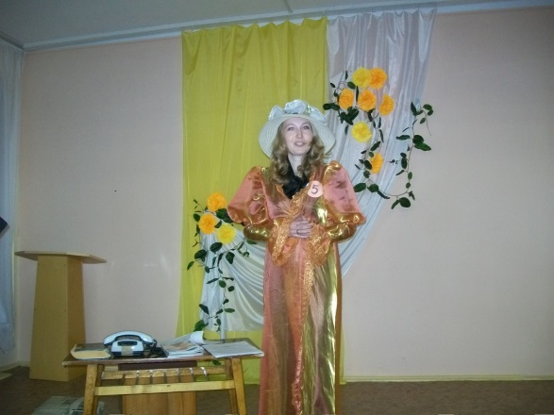
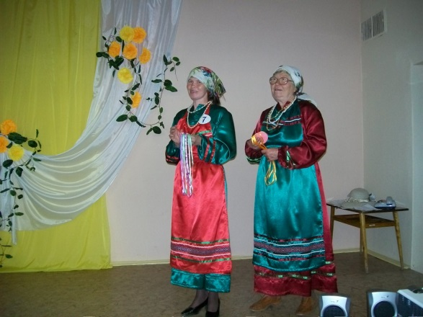
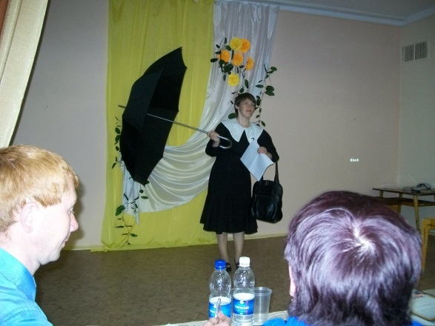

Slide 7
Задачи конкурса:
- выявление творчески работающих библиотекарей;
- распространение передового опыта;
- поддержка инновационных разработок и технологий

Slide 8
В 2014 году впервые конкурс проходил в 2 этапа:
- отборочный тур
- финал

Slide 9
1 тур – практикум.
Форма выступления по желанию:
- защита портфолио;
- проведение мастер-класса;
- фрагмент библиотечного мероприятия

Slide 10
Все конкурсные работы направлены на привлечение к книге и чтению

Slide 11
Конкурс
профессионального мастерства
2014 года

Slide 12
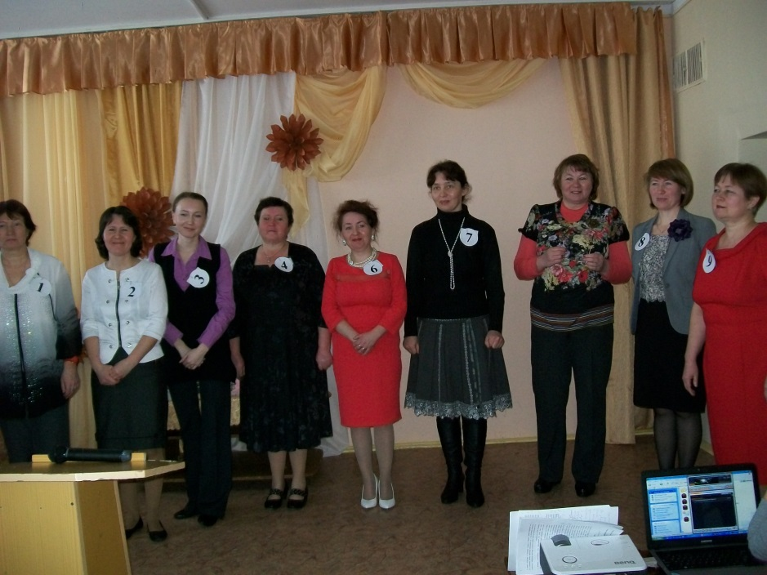
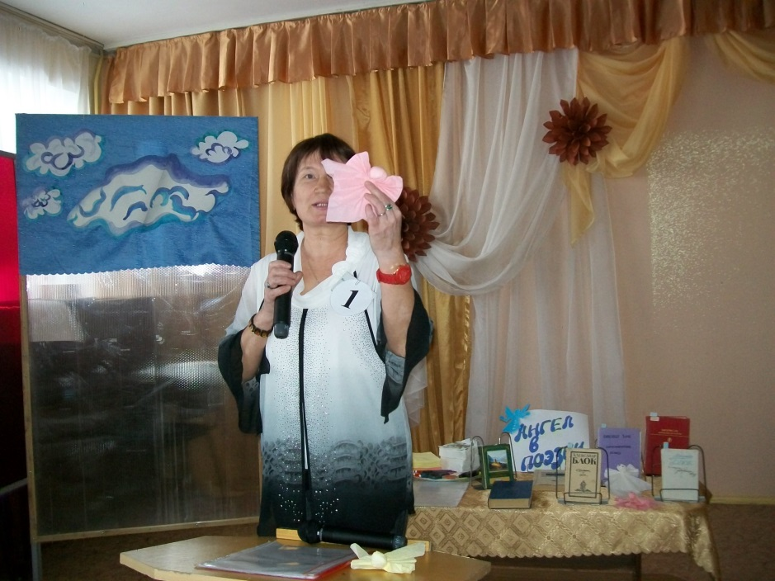
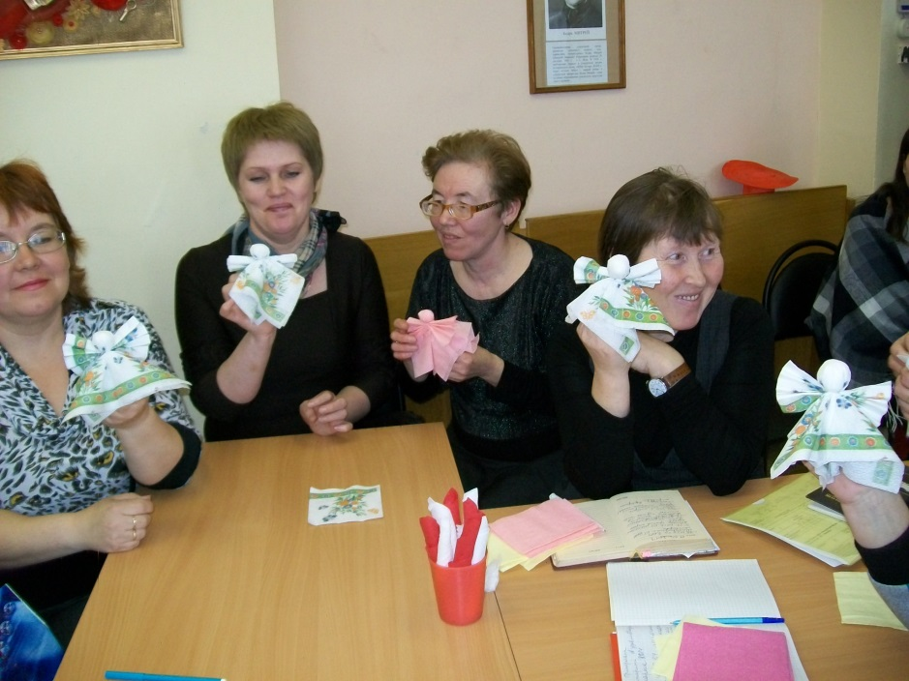
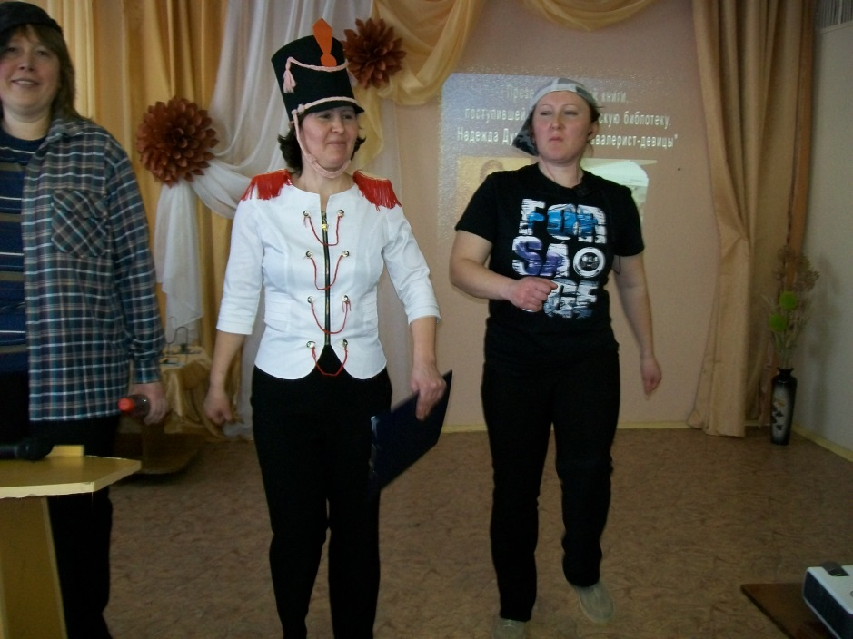

Slide 13
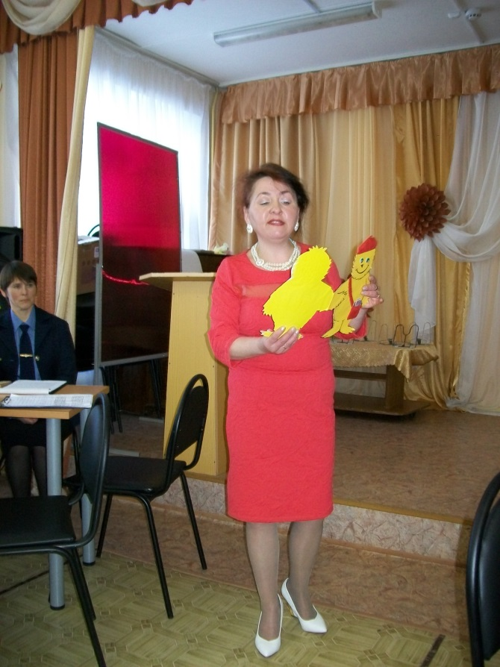
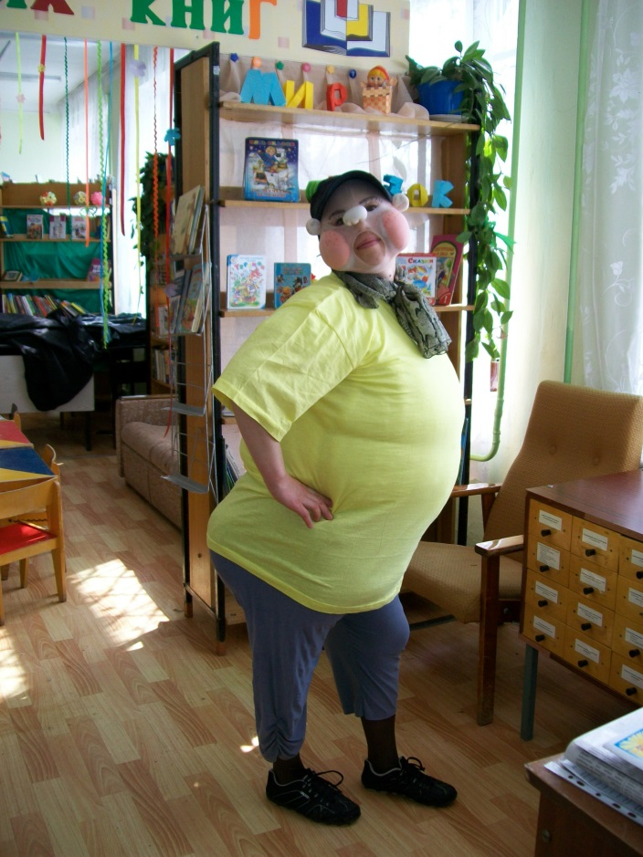
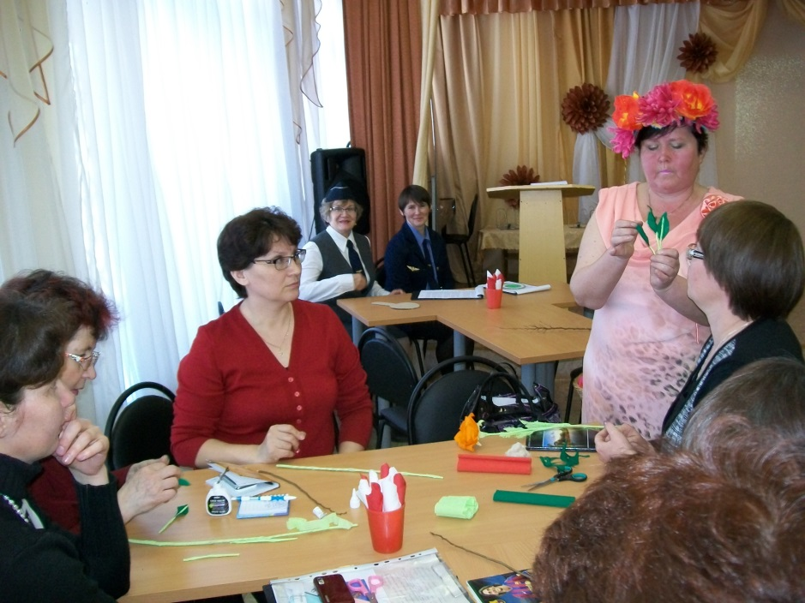
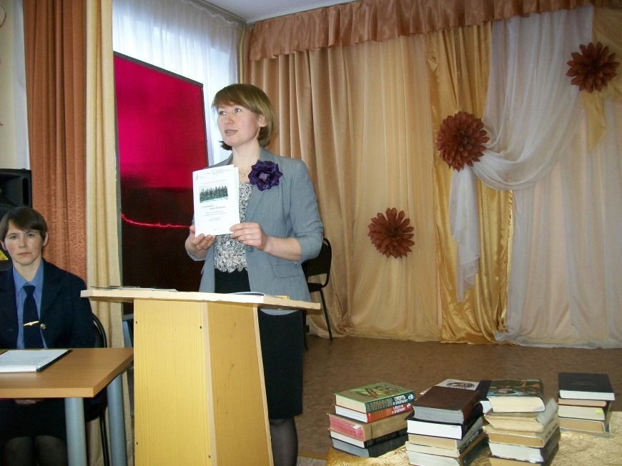
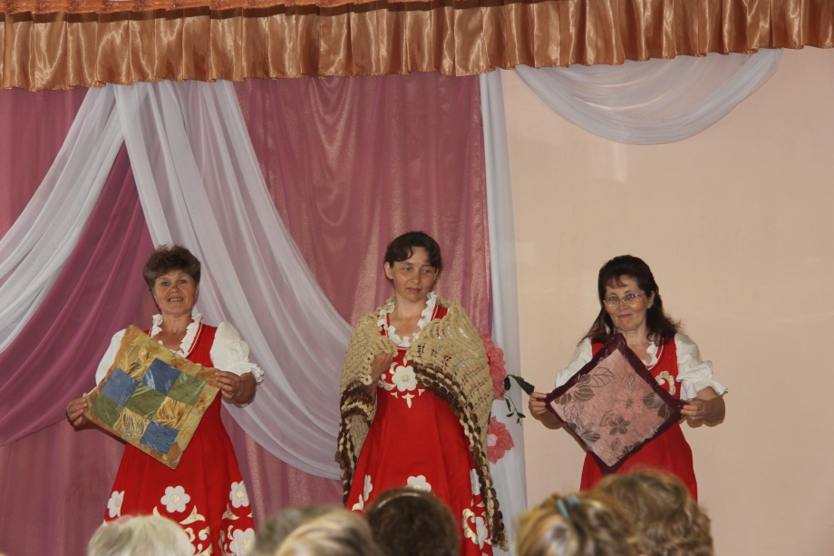

Slide 14
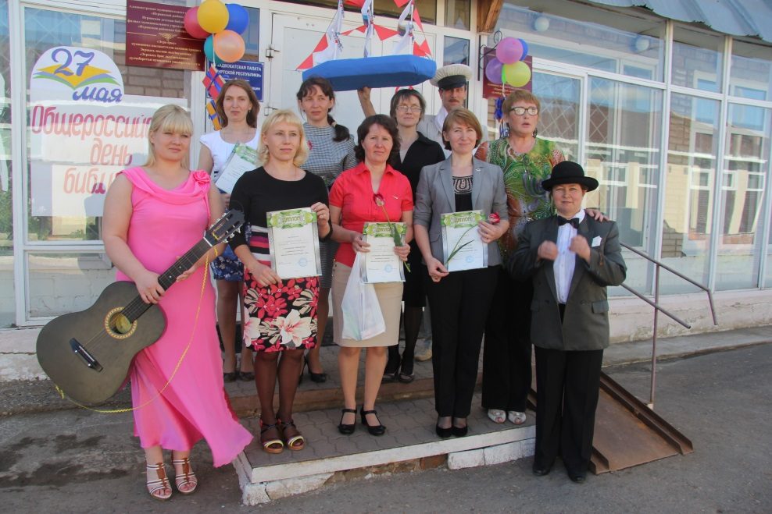
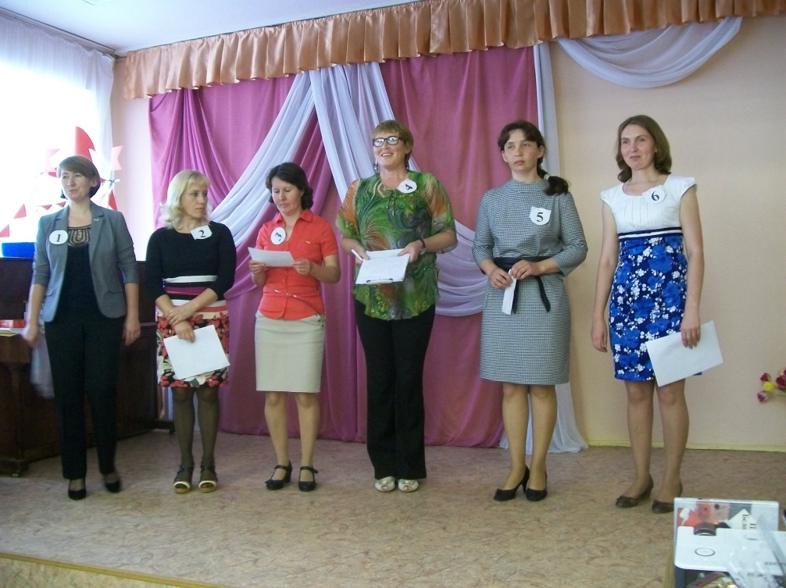

Slide 15
Самоанализ занятия
- аргументированность выбора содержания (научная и практическая значимость)
- обоснованность средств и методов
- понимание важности создания психологической атмосферы в группе, обеспечение взаимосвязанности между членами группы

Slide 16
Стимулирование молодых специалистов:
- вручение грамот, дипломов
- раскрытие профессиональных творческих способностей
- повышение самооценки
- дополнительные дни к основному отпуску

Slide 17
Спасибо за внимание!
Материал подготовила
методист по работе с детьми
Тронина Н.Ю.

